Slide 1

I modtager alle en Excel-fil, som indeholder tre ark, der skal udfyldes.
Mandskab
Køretøjer
Materiel

Slide 2
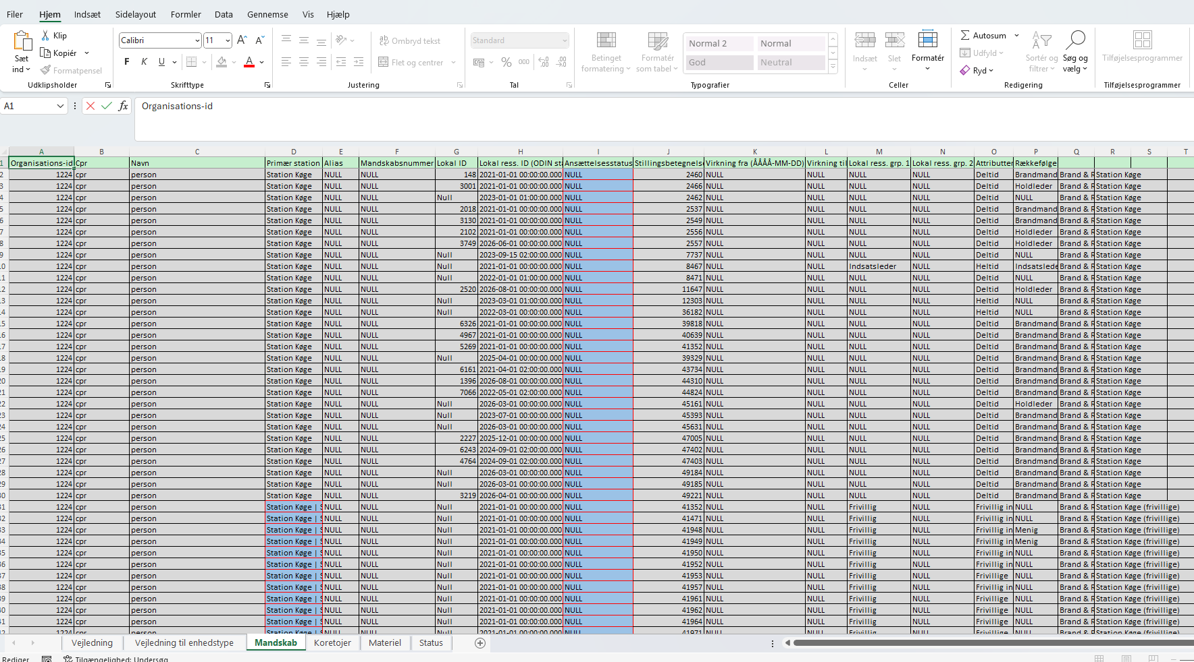

Slide 3
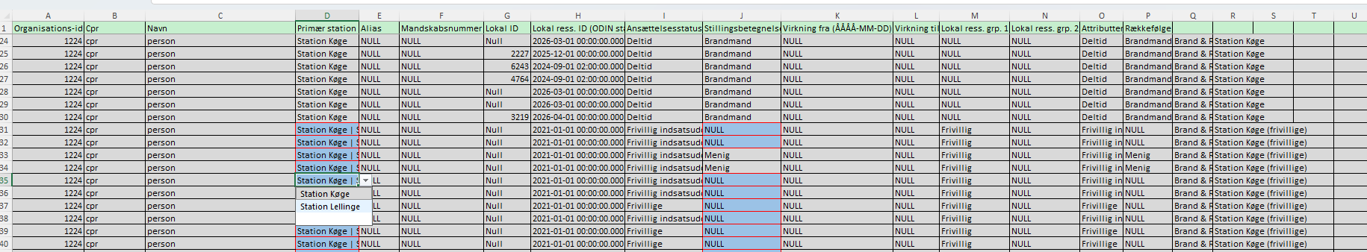
Alt den data, som I ser i arkene, er det, vi har fra ODIN1
Opgaven består i, at vi skal tilpasse data, så det kan blive importeret til ODIN2.
Alle grå felter kan læses direkte ind i ODIN2. Ved alle blå felter kræves det at I tager et valg, før det kan læses ind i ODIN2. Ved at klikke på pilen til højre for det blå felt, kommer valgmulighederne frem.
Når I har truffet et valg, bliver feltet gråt og kan læses ind i ODIN2.

Slide 4
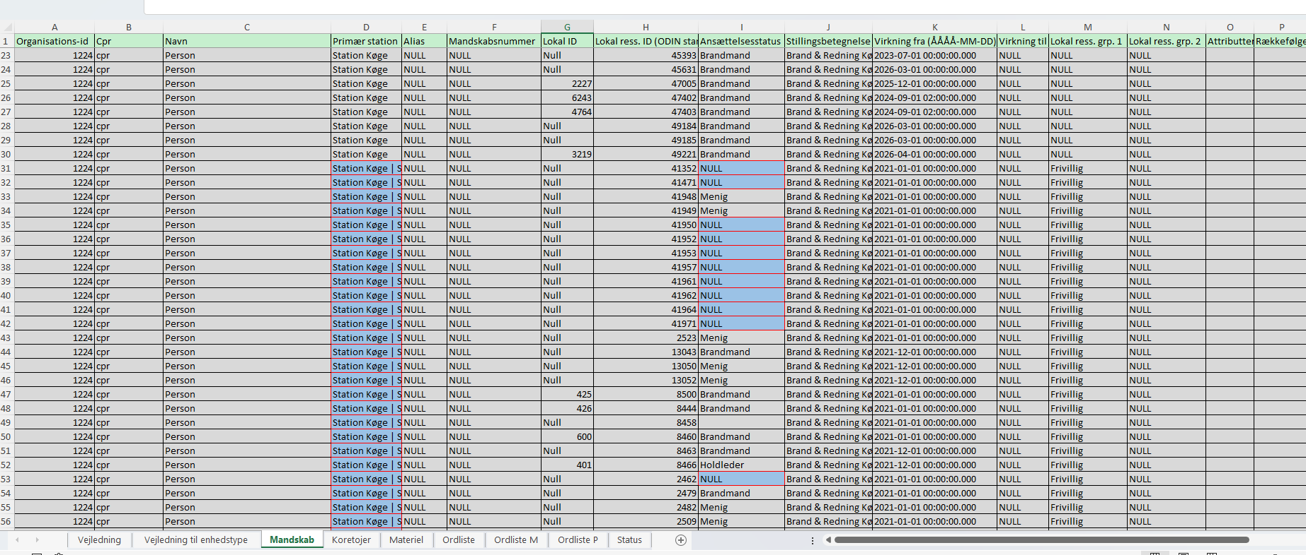
Mandskabsarket
Arket med mandskab ser sådan ud. Alle de felter, som har en grå baggrund, kan læses direkte ind i ODIN2.
Alle felter, som har en blå baggrund, kan ikke læses ind.
Det kan eksempelvis være en person, som har haft samme ansættelsesstatus på flere stationer, eller som har været på en frivillig-/indsatslederstation.

Slide 5
Personer, som tidligere har haft samme ansættelsesstatus/ stillingsbetegnelse på forskellige stationer, kan nu kun være tilknyttet én primærstation
Eksempler på hvor der skal tages et valg (Blå felter)
Personer, som tidligere ikke har haft en stillingsbetegnelse
Personer, som tidligere har haft to lokal ID’er

Slide 6

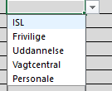
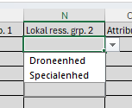
I ODIN2 har vi ikke frivillig- eller indsatslederstation
Personer, som tidligere har været på en frivillig- eller indsatslederstation, er nu registreret i kolonne M (Lokal ress. grp. 1).
Hvis I ser en person, som I gerne vil have registreret som frivillig m.m., kan I ligesom i de blå felter ændre det ved at klikke på pilen til højre for feltet og vælge fra listen.
Droneenhed og Specialenhed bliver angivet i kolonne N (Lokal ress. grp. 2)

Slide 7

Alias i Mandskabsarket
I kolonne E (Alias) kan I skrive et alias til en medarbejder. Hvis I f.eks. har to, der hedder Bjarne Hansen, kan I skrive ”Store Bjarne” og ”Lille Bjarne”.

Slide 8
Køretøjer og materiel
Odin1 Skelner ikke mellem køretøjer og materiel. Det gør vi i Odin2
Vi har derfor indsat ODIN1 køretøjer i både køretøjsarket og i materielarket
Du skal derfor vælge hvad der er køretøjer og hvad der er materiel.

Slide 9
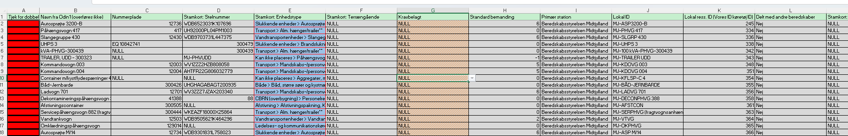
Opdeling af data.
For at opdele køretøjer og materiel i hvert sit ark har vi lavet et system.
I kolonne A vil I kunne se røde felter hele vejen ned.
Den røde farve er der, hvis et køretøj/materiel står i begge ark. Hvis det kun står i ét ark, er farven hvid.

Slide 10
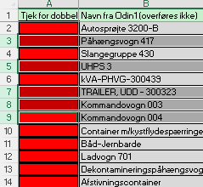
Fremgangsmåde.
I Arket Koretøjer
Start først med at markere det, der er materiel, i arket Køretøjer. Dette kan man gøre enkeltvis eller ved at holde Ctrl-knappen nede og vælge de rækker, de står i. Man markerer hele rækken ved at trykke på tallet længst til venstre, som vist på billedet.
Tryk derefter på Delete (Del)-knappen for at slette data i rækken. Det er meget vigtigt ikke at slette rækken, men kun at slette data i rækken.
Begge ark skal til slut stadig indeholde det samme antal rækker, som det oprindelige ark.

Slide 11
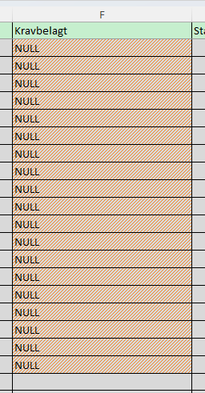
Arkene udfyldes som før, hvor der skal tages valg ved blå felter.
Orange felter skal udfyldes af beredskabsstyrelsen

Slide 12
Rækkefølge
I kolonnen rækkefølge, kan i angive hvilken rækkefølge i ønsker at se jeg mandskab, køretøjer og materiel i. kolonnen findes i alle ark

Slide 13
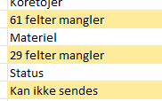
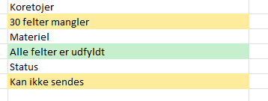
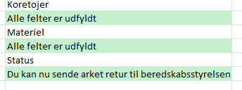
Status ark

